Slide 1


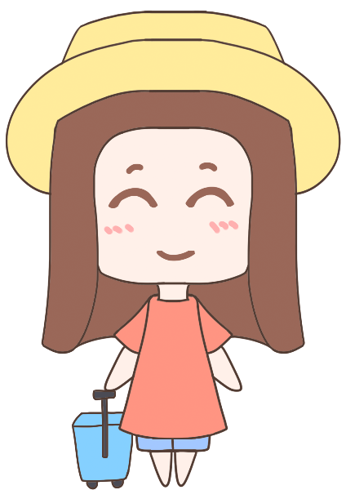
Tiếng Việt
Chủ điểm
Em đã lớn hơn

Slide 2
Bài 1
Bé Mai đã lớn
Tiết 3, 4

Slide 3
1
Luyện viết chữ A hoa

Slide 4

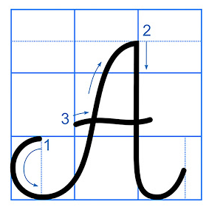



Quan sát chữ A hoa
4
Cấu tạo:
- Chữ A hoa có độ cao 2,5 ô li.
- Gồm nét móc ngược trái, nét móc ngược phải và nét lượn.
3
2
1

Slide 5
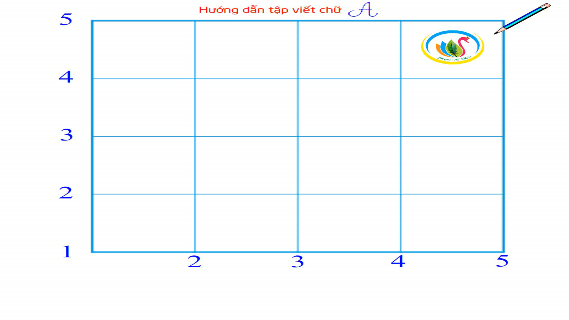
*Cách viết chữ A hoa:
① Đặt bút trên đường kẻ (ĐK) ngang 2 viết một nét móc ngược trái, hơi lượn vòng khi đến điểm dừng trên ĐK dọc 3.
② Không nhấc bút, viết tiếp nét móc ngược phải và dừng bút dưới ĐK ngang 2 và trước ĐK dọc 4.
③ Lia bút đến phía trên ĐK ngang 2, viết nét lượn cắt ngang hai nét móc ngược và dừng bút bên trái ĐK dọc 4, giữa ĐK ngang 1 và 2.

Slide 6
- Viết vảo bảng con
- Tô chữ và viết vào vở Tập viết sau tiết học.

Slide 7
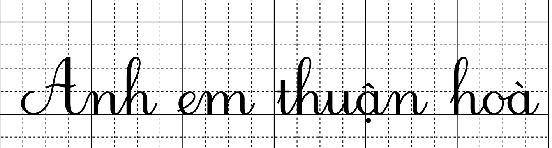
Viết câu ứng dụng: Anh em thuận hoà

Slide 8
Em đọc to câu trong phần Viết ứng dụng: Anh em thuận hòa.

Slide 9
Anh em hòa thuận, Anh em hòa thuận, đoàn kết, thương yêu nhau
đoàn kết, thương yêu nhau
Em hiểu nghĩa của câu Anh em thuận hòa là gì?
Anh em thuận hòa là: Anh em hòa thuận, đoàn kết, thương yêu nhau

Slide 10
Anh em hòa thuận, Anh em hòa thuận, đoàn kết, thương yêu nhau
đoàn kết, thương yêu nhau
Câu ứng dụng có mấy tiếng?
Câu ứng dụng có 4 tiếng
Trong câu ứng dụng, có chữ nào phải viết hoa?
+ Trong câu ứng dụng, có chữ Anh phải viết hoa.
+ Viết chữ viết hoa A đầu câu.
+ Cách nối chữ viết hoa với chữ viết thường: Nét 1 của chữ n tiếp liền với điểm kết thúc nét 3 của chữ viết hoa A.
+ Yêu cầu HS viết vào vở Tập viết .

Slide 11
2
Luyện từ

Slide 12
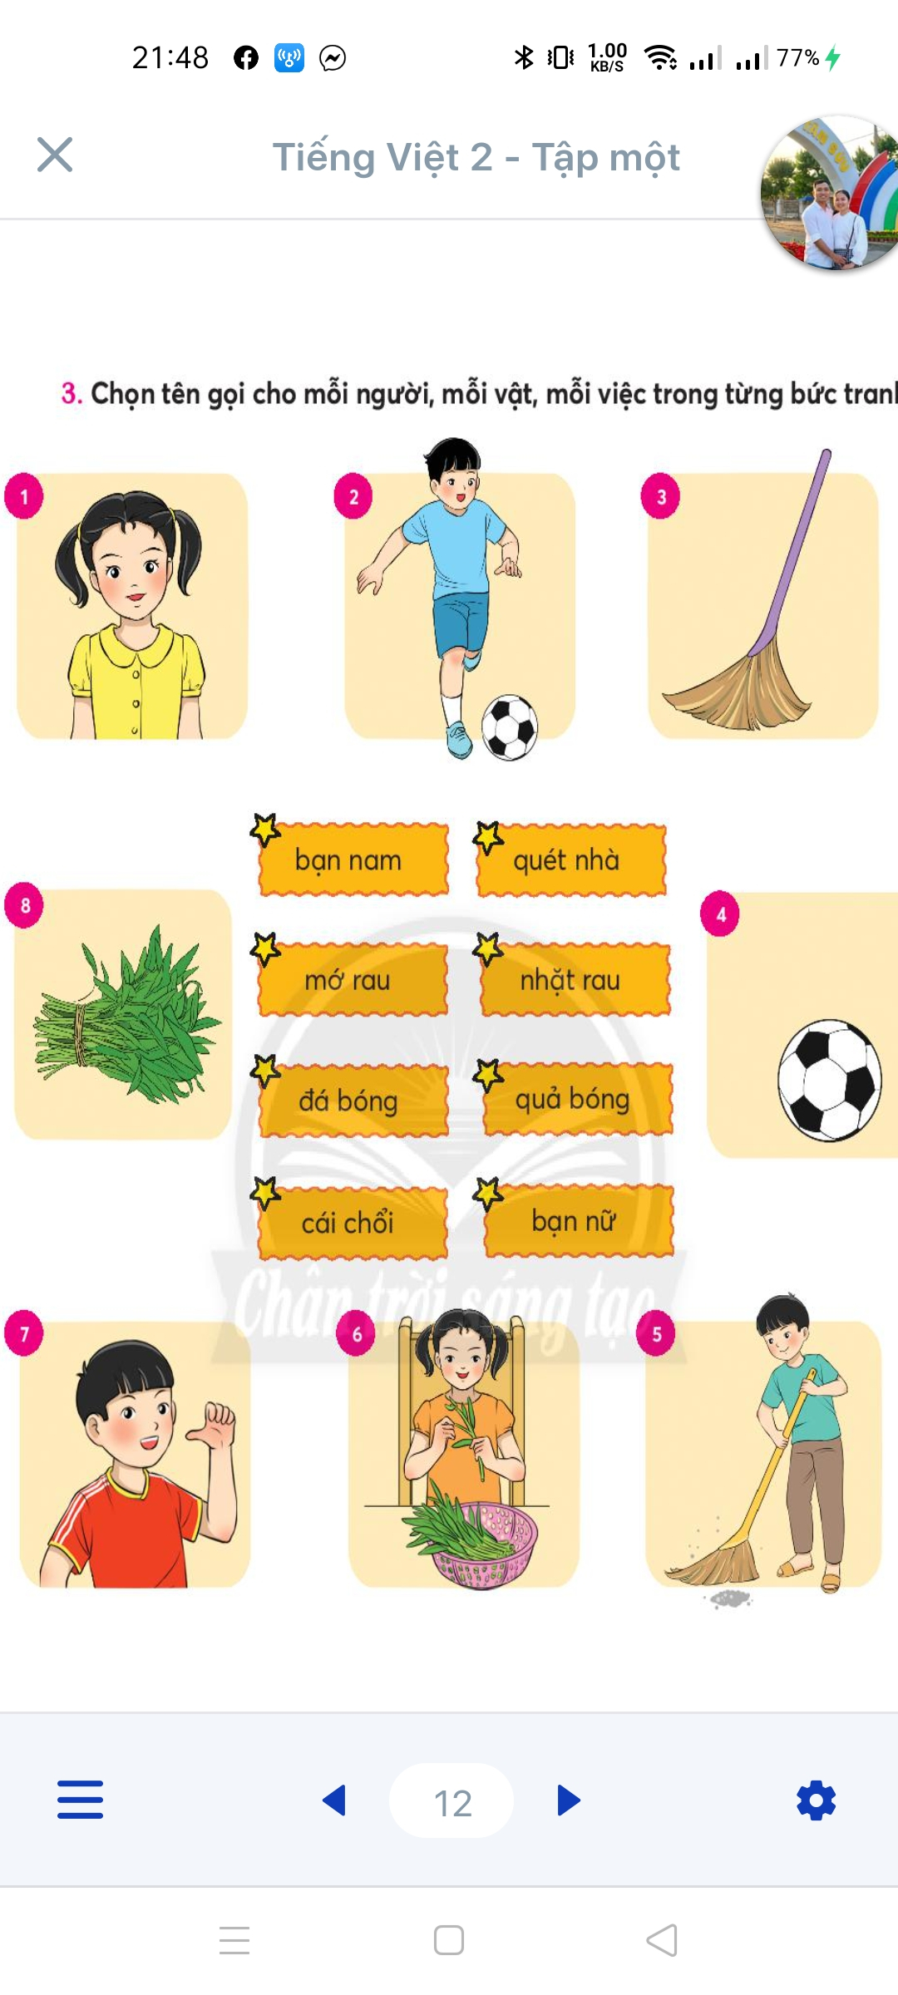
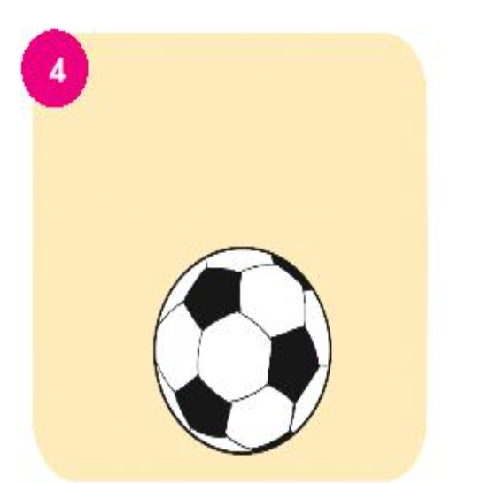



Bài tập 3: Chọn tên gọi cho mỗi người, mỗi vật, mỗi việc trong từng bức tranh:
bạn nam
quét
mớ rau
nhặt rau
đá bóng
quả bóng
cái chổi
bạn nữ

Slide 13
3
Luyện câu

Slide 14
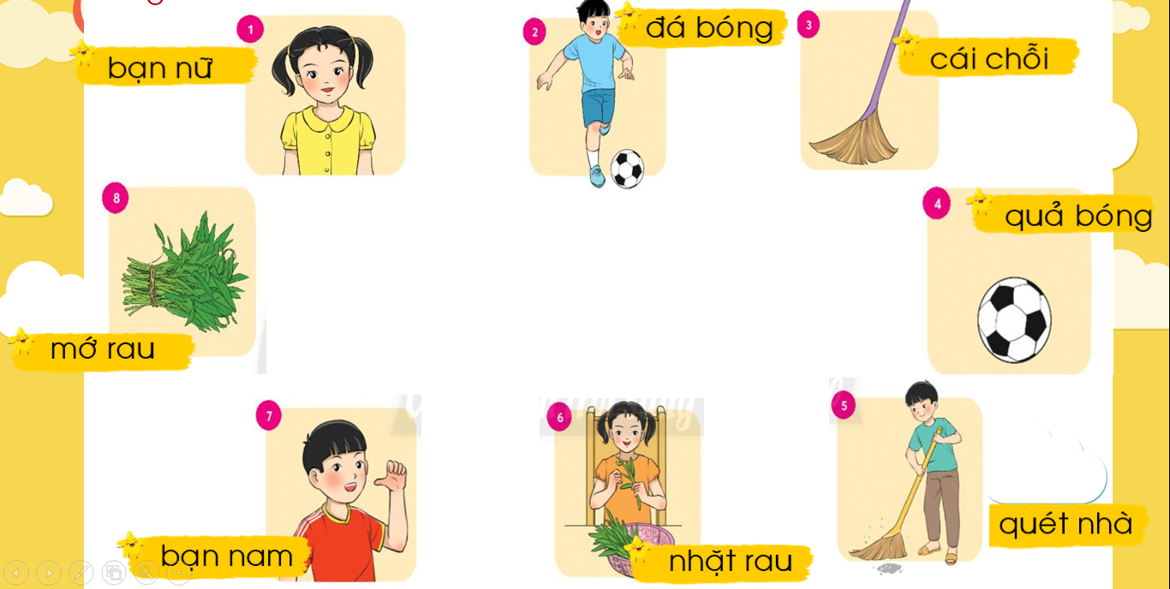
Bài tập 4: Đặt 1 câu có từ ngữ ở bài tập 3
Mẫu: Phong đang quét nhà.

Slide 15
Bài 4: Đặt một câu có từ ngữ ở bài tập 3.
M: Phong đang quét nhà.
Bạn nữ dễ thương.
Quỳnh đang nhặt rau.
Nam đang đá bóng.
Bạn trai rất tự tin.
Cái chổi để quét nhà.
Mớ rau rất tươi.
Qủa bóng tròn xoe.

Slide 16

Chia sẻ với bạn suy nghĩ của em sau khi làm việc nhà.

Slide 17
cảm thấy rất vui vì có thể giúp đỡ bố mẹ việc nhà. Em cũng cảm thấy bản thân mình đã lớn hơn nhiều.
*Suy nghĩ của em sau khi làm việc nhà: Em cảm thấy rất vui vì có thể giúp đỡ bố mẹ việc nhà. Em cũng cảm thấy bản thân mình đã lớn hơn nhiều.

Slide 18




